Slide 1

1. Jesu roll

Slide 2
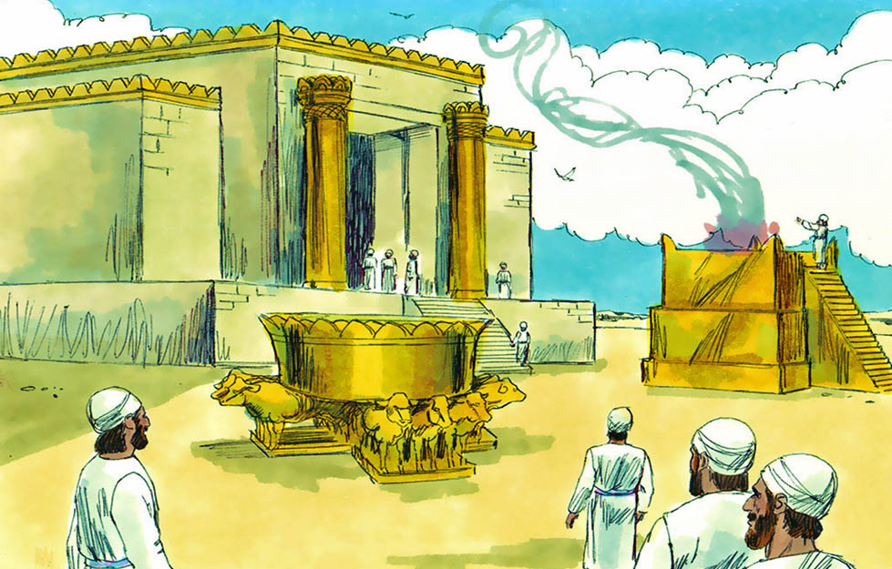
Tre komponenter i alla religioner
Se Guds Lamm som tar bort världens synd! (Joh 1:29)
Tempel
Offer
Jesus
har
ersatt
alla
tre
!
Templet [Jesus] talade om var hans kropp. (Joh 2:19-21)
När vi nu har en stor överstepräst… (Hebr 4:14)
Präster

Slide 3
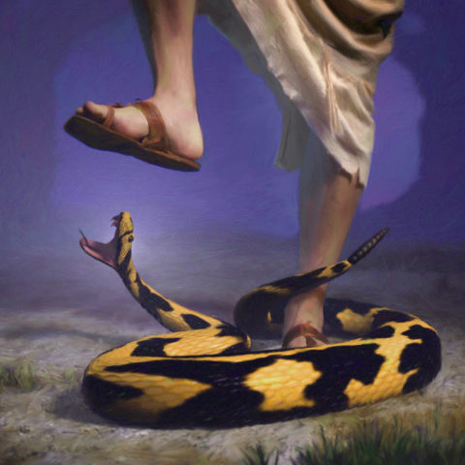
Fokalpunkten i Guds frälsningsplan
Första (?) profetian i 1 Mos 3:15: Jag ska sätta fiendskap mellan
dig [ormen=djävulen] och kvinnan [Israel] och mellan din avkomma [Antikrist]
och hennes avkomma [Kristus]. Han ska krossa ditt huvud och du ska hugga
honom i hälen.
Men Jesus finns redan i Bibelns första vers:
I begynnelsen skapade Gud himmel och jord. (1 Mos 1:1)
Jag är A och O, begynnelsen och änden. (Upp 21:6)
Han är begynnelsen, den förstfödde från de döda. (Kol 1:18)
Sedan genomsyras Skriften av Kristus som den slutliga
lösningen på syndens problem, ända tills Johannes utbrister i
Bibelns (näst) sista mening: Amen, kom Herre Jesus! (Upp 22:20)
Detta är efter Jesu himmelsfärd så Han måste komma tillbaka:
Så blev Kristus offrad en gång för att bära mångas synder.
Och han ska träda fram en andra gång, inte för att bära
synd utan för att frälsa dem som väntar på honom. (Hebr 9:28)
Notes:
VO: En kvinnas säd => Jungfrufödelsen.
Krossa huvud => Satans makt.
Hugga i hälen => Korsfästelsen.
VO: Upp 22:20 sägs efter himmelsfärden, dvs Jesus kommer att återkomma.
Sista meningen är ”Herren Jesu nåd vare med alla.”

Slide 4
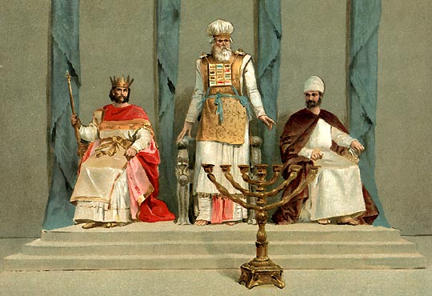
Jesu tre ämbeten
Hebr 1:2-3: I den sista tiden har [Gud]…
1. talat till oss genom sin Son…
Varnar, vägleder och tröstar (ibland genom att se i framtiden).
En profet lik mig [Mose] ska Herren din Gud låta uppstå
åt dig… Honom ska ni lyssna till. (5 Mos 18:15)
2. sedan han fullbordat en rening från synderna…
Översteprästen gick en gång om året in i det allra heligaste och stänkte blod.
[Kristus] gick in i det allra heligaste en gång för alla, inte med bockars och kalvars blod utan med sitt eget blod, och vann en evig återlösning. (Hebr 9:12).
3. sitter han nu på Majestätets högra sida i höjden.
Första ankomst: Lamm. Andra ankomst: Kung.
Guds löfte till David: Ditt hus och ditt kungadöme
ska bestå inför mig till evig tid. Din tron ska vara
befäst för evig tid. (2 Sam 7:16)
Profet
Gud
Människan
förmedlar
budskap till
Överste-
präst
Gud
Människan
representeras
inför
Kung
Gud
Människan
regerar
över
Kristus (grekiska) = Messias (hebreiska) = den smorde (svenska)
Man smorde med olja vid tillsättandet av alla dessa tre ämbeten.
Notes:
VO: Elisha blev smord till profet av Elia, Aron blev smord till präst av Mose och David blev smord till kung av Samuel.

